Slide 1



Готовимся
к промежуточной
аттестации
Комплексные задания
по математике
Работа № 6
5 – 6 классы

Slide 2
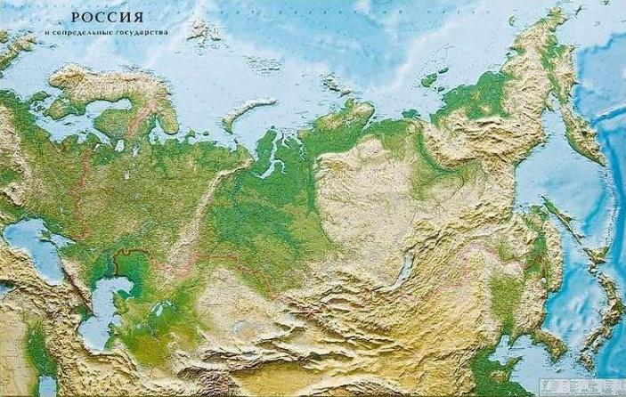
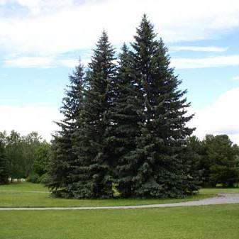

Прочитайте текст.
Деревья – многолетние растения. Например, ель в наших лесах обычно достигает 30–40 м в высоту и живет 300–500 лет…

Slide 3
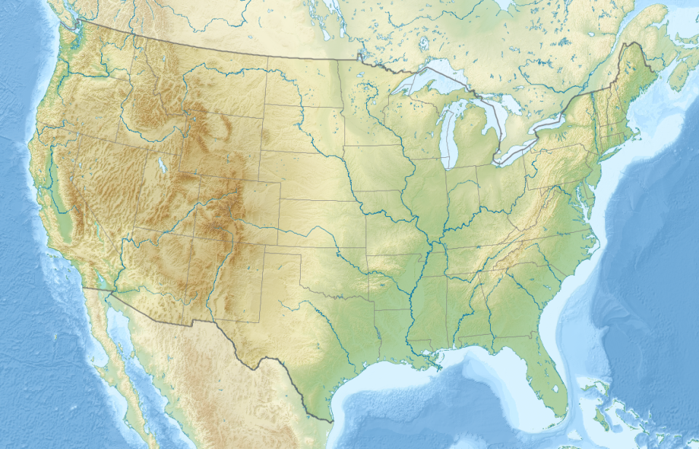
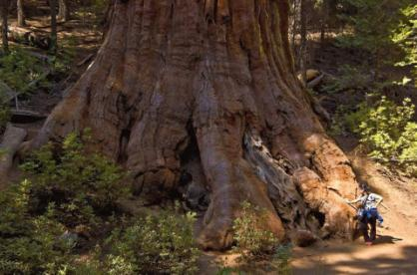
Прочитайте текст.
… Но есть деревья-гиганты. Так, секвойя вечнозеленая достигает 110–112 м в высоту и живет свыше 3000 лет. Толщина ее ствола такая огромная (6–8 м в диаметре), что обхватить его могут только 20 человек, взявшись за руки. Растет она в горах Калифорнии – в США…

Slide 4
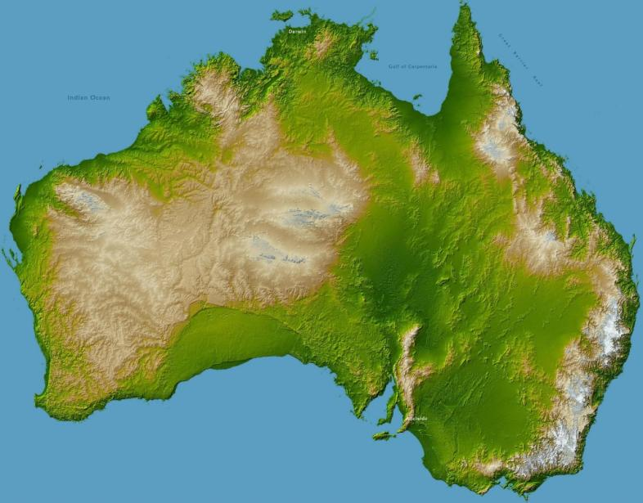
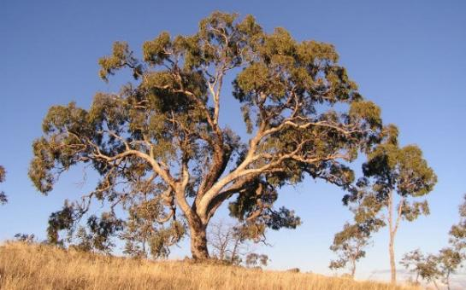
Прочитайте текст.
… В Австралии многие эвкалипты вырастают до 120 м. Самое высокое дерево (до 150 м высотой и 6 м в диаметре) на земном шаре – эвкалипт царственный. Он обитает в горных районах юго-восточной части Австралии и в Тасмании…

Slide 5
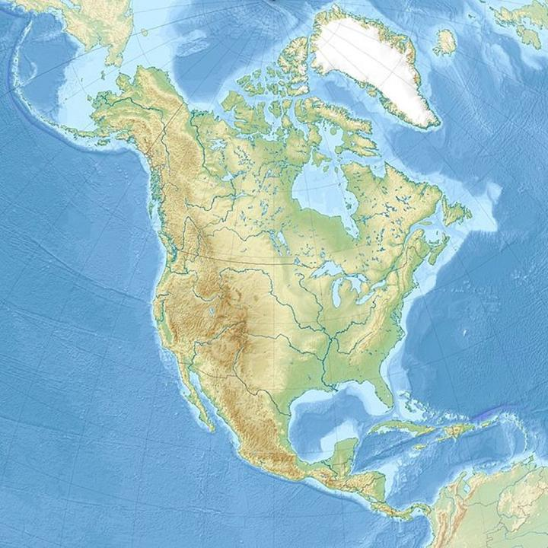
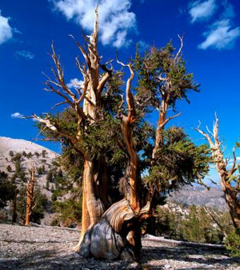
Прочитайте текст.
… Самое долгоживущее растение – сосна остистая, обитающая в юго-западных штатах США. Как полагают ученые, возраст некоторых ныне живущих деревьев – 4900–6000 лет…

Slide 6
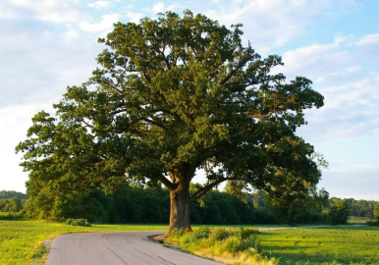
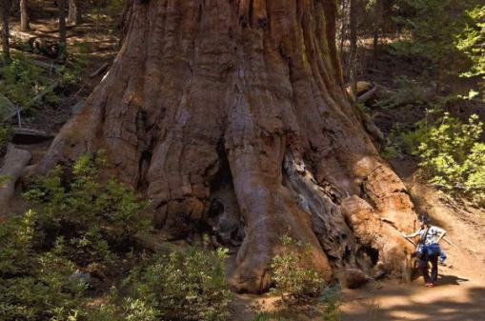
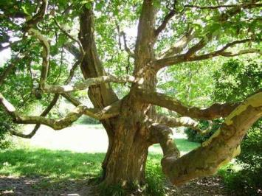
Прочитайте текст.
… Каждое такое дерево, как и леса, образованные секвойей или эвкалиптами, – уникальное явление природы, потому они охраняются как всеобщее достояние. Среди наших деревьев долго могут жить дуб (до 1500 лет), платан (до 2000 лет)».
Выполните задания:

Slide 7
Задание №1
Задание №2
Задание №3
Задание №4
Задание №5
Задание №6

Slide 8
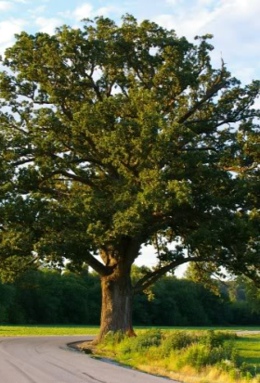
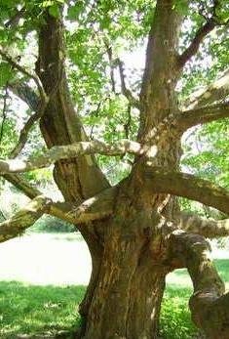
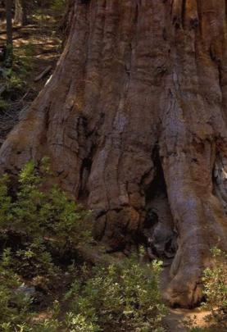
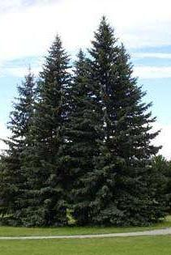
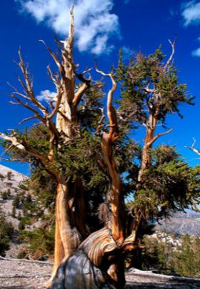

Задание №1
Расположите деревья, упомянутые в тексте, в порядке увеличения продолжительности их жизни.
Ель
300 – 500 лет
Секвойя
Свыше 3000 лет
Сосна остистая
4900 – 6000 лет
Дуб
До 1500 лет
Платан
До 2000 лет
Текст
Notes:
В тексте упоминаются следующие деревья: ель (живет 300–500 лет), секвойя вечнозеленая (живет свыше 3000 лет), сосна остистая (возраст 4900–6000 лет), дуб (до 1500 лет), платан (до 2000 лет).
Самая малая продолжительность жизни у ели, самая большая – у сосны остистой. Список деревьев в соответствии с требованием задачи будет выглядеть следующим образом: ель, дуб, платан, секвойя вечнозеленая, сосна остистая.

Slide 9
Задание №2
Установите соответствие между деревом и местом его обитания.
Сосна остистая
Австралия и Тасмания
Секвойя вечнозелёная
Россия
Эвкалипт царственный
Калифорния, США
Ель
Юго-западные штаты США
Текст
Notes:
В тексте есть фраза: «...ель в наших лесах», то есть ель растет в России.
Секвойя вечнозеленая растет в горах Калифорнии – в США.
Эвкалипт царственный обитает в горных районах юго-восточной части Австралии и в Тасмании.
Сосна остистая обитает в юго-западных штатах США.

Slide 10

Задание №3
Выберите верное утверждение:
Неверно
А
Самый низкий эвкалипт
в Австралии имеет рост 120 м.
Верно
Б
Самый высокий эвкалипт
в Австралии имеет рост 150 м.
Неверно
В
В Австралии все эвкалипты
высотой 150 м.
Верно
Г
Некоторые эвкалипты
в Австралии могут иметь рост 120 м.
Текст
Notes:
На слайде настроен триггер. Для визуализации ответа необходимо навести курсор на формулировку задания и щёлкнуть левой кнопкой мышки. Чтобы посмотреть подробное объяснение правильного ответа – нажмите на управляющую кнопку «Текст» Для возврата на данный слайд на последующих слайдах есть соответствующая кнопка возврата.

Slide 11

Задание №3
… В Австралии многие эвкалипты вырастают до 120 м. Самое высокое дерево (до 150 м высотой и 6 м в диаметре) на земном шаре – эвкалипт царственный. Он обитает в горных районах юго-восточной части Австралии и в Тасмании…
Notes:
В тексте есть следующая информация: «Самое высокое дерево (до 150 м высотой и 6 м в диаметре) на земном шаре – эвкалипт царственный. Он обитает в горных районах юго-восточной части Австралии и в Тасмании».
Эвкалипт может достигать 150 м в высоту, значит, утверждения Б и Г верны.
Тот факт, что эвкалипт может достигать 150 м в высоту, не означает, что все эвкалипты имеют высоту 150 м. Поэтому утверждение В неверно.
В тексте не указана высота самого низкого эвкалипта, значит, утверждение А неверно.

Slide 12
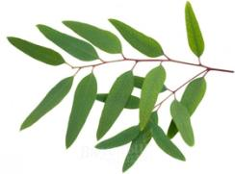
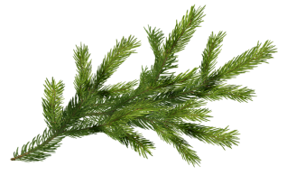
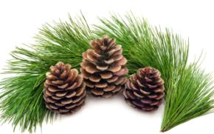
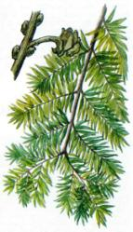
Задание №4
Выберите верный ответ.
К деревьям – гигантам нельзя отнести:
Эвкалипт
1
Неверно
2
Ель
Верно
Неверно
3
Сосну остистую
4
Секвойю
Неверно
Текст
Notes:
На слайде настроен триггер. Для визуализации ответа необходимо навести курсор на название растения и щёлкнуть левой кнопкой мышки.

Slide 13
Задание №4
Деревья – многолетние растения. Например, ель в наших лесах обычно достигает 30–40 м в высоту и живет 300–500 лет. Но есть деревья гиганты…
Notes:
В тексте говорится следующее: «Например, ель в наших лесах обычно достигает 30–40 м в высоту и живет 300–500 лет. Но есть деревья-гиганты...». Это означает, что ель не относится к деревьям-гигантам.

Slide 14
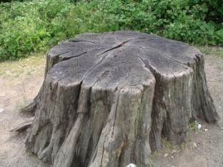
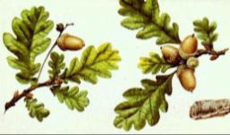
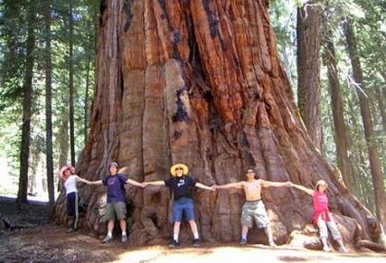
Задание №5
Решите задачи:
1
2
Notes:
Для перехода к выбранной задаче необходимо кликнуть мышкой по соответствующей кнопке (!; 2)
Желательно задачи решать последовательно, т.к. есть задачи в которых надо использовать данные предшествующей ей задачи.

Slide 15
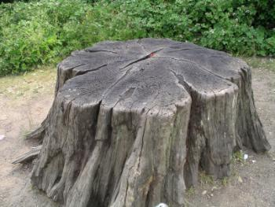
Задание №5
1
Найдите площадь поперечного среза ствола дуба, диаметр которого 120 см. Ответ дайте в метрах, результат округлите до сотых.
120 cм = 1,2м
S = πR²
R = 1,2 : 2 = 0,6(м)
S = 3,14 · 0,6²
= 1,1304
1,1304
~
1,13 м²
~
Notes:
120 см = 1,2 м.
Так как диаметр ствола дуба равен 1,2 м, то его радиус равен половине диаметра, то есть 0,6 м.
Площадь поперечного среза ствола дуба – это площадь круга, которая находится по формуле S = πR², где π ≈ 3,14.
Подставим числовые значения в формулу:
S = 3,14 · 0,6², S = 3,14 · 0,36, S = 1,1304, S ≈ 1,13.
Ответ: 1,13 м².

Slide 16
Задание №5
2
Обхват ствола секвойи равен 7,5 м. Чему равен диаметр ствола? (Ответ округлите до десятых.)
С = πD
7,5 = 3,14 · D
D = 7,5 : 3,14
D 2,4 м
~
~
Notes:
Обхват ствола – это длина окружности обхвата. Она вычисляется по формуле С = πd, где d – диаметр окружности, π ≈ 3,14.
Подставим числовые значения в формулу:
7,5 = 3,14 · d, d = 7,5 : 3,14, d ≈ 2,4.

Slide 17
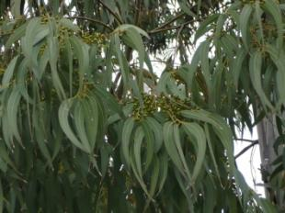
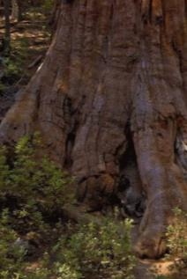

Используя программу
Microsoft Excel
постройте гистограмму максимальной высоты деревьев, упомянутых в тексте,
приняв за 1 клетку 20 м.
Задание №6
Текст
Проверка

Slide 18
Источники
Готовимся к промежуточной аттестации. 5–6 классы.
/ авт.-сост. Е. А. Яровая. – Волгоград : Учитель, 2016. – 42 с.
Ель
http://www.astrasad.ru/img/work/nomencl/3149.jpg
Секвойя
http://c-c-o.ru/wp-content/uploads/Sequoia_sempervirens_5.jpg
http://www.happyplus.ru/images/stories/inter_facts/derevo/1282480486_07-sekvoya-2.jpg
Сосна остистая
http://www.forestinvest.ru/articles/foto-v-stati/Pinus%20aristata2.jpg
Эвкалипт царственный
http://vanda-floristic.com/d/691488/d/936095406_7.jpg
Эвкалипт
http://fragrancelife.ru/images/assets/plant/Eucalyptus-2.jpg
Дуб
http://www.playcast.ru/uploads/2016/03/05/17659236.png
Платан
http://etsphoto.ru/photocache/99/99b0b042cdb042161c57065ebf542bc8.jpg
Россия
http://mypresentation.ru/documents/fe5c27bfa67b4fcaff1b40ff59ec440f/img23.jpg
Калифорния
http://unienc.ru/w/ru/images/85/Usa_edcp_relief_location_map.png
Австралия
https://geographyofrussia.com/wp-content/uploads/2011/11/australia-1024x801.jpg
Юго-западные штаты США
http://www.tehnari.ru/attachments/f161/187244d1401546097-map_01.jpg
Веточка эвкалипта
http://www.www.nevkusno.ru/images/it/17511_600.jpg
Еловая веточка
http://s0.pic4you.ru/allimage/y2011/12-15/12216/1509548.png
Сосновая веточка
http://www.playing-field.ru/img/2015/052217/2137605
Веточка секвойи
http://murzim.ru/uploads/posts/2010-11/1290356620_image051.jpg
Пень дуба
https://upload.wikimedia.org/wikipedia/commons/3/36/Tree_stump1_30u06.JPG
Веточка дуба
http://fb.ru/misc/i/gallery/18164/576924.jpg
Знайка
http://900igr.net/datai/pedagogika/Uchenik-shkoly/0009-007-Uchis-uchitsja.png
Незнайка
http://www.playing-field.ru/img/2015/051810/0300406

